Slide 1

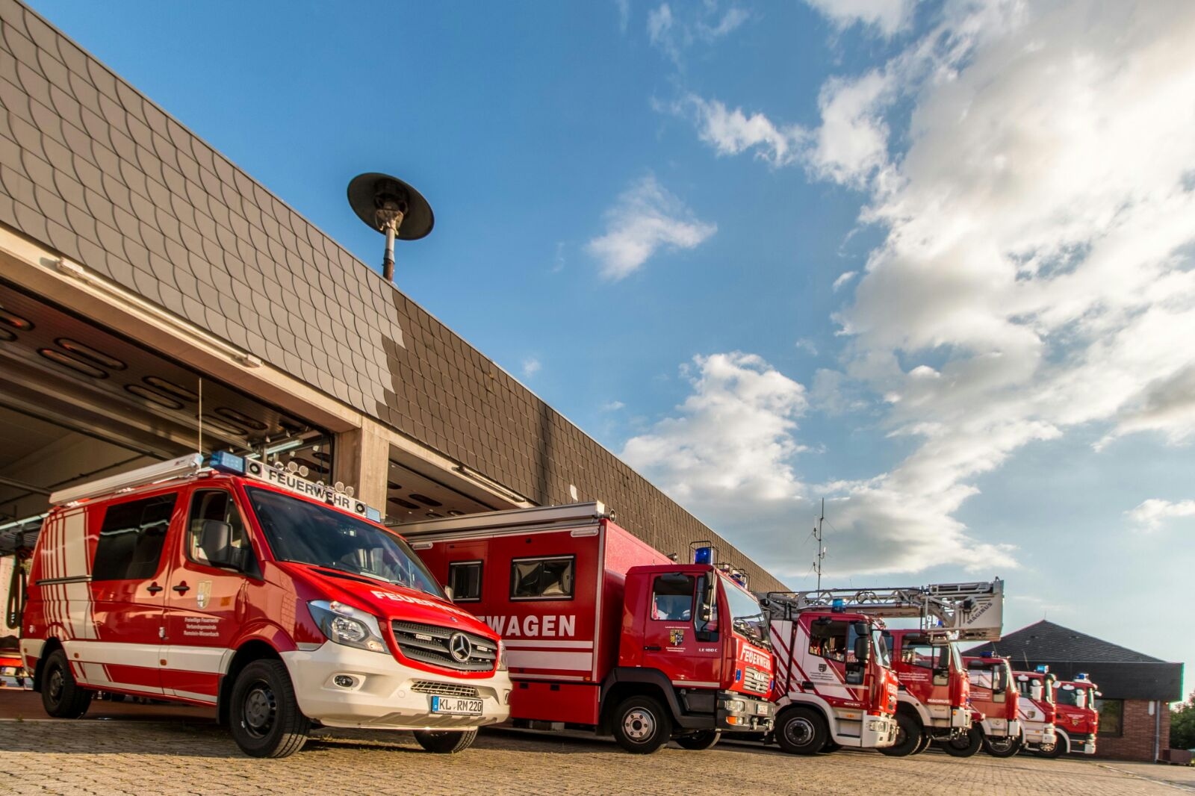
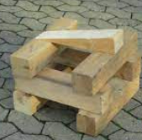
Thema: Praktische Einsatzübung
Freiwillige Feuerwehr Ramstein - Miesenbach
Allgemein:
Gewicht abschätzen
Bewegende Last gegen wegrollen sichern
Unterbauen, sobald angehoben wird
unterbaut wird im Kreuzverbau
Genügend Material bereit legen (Materialablagefläche)
Nicht mit der Hand/Arm/Bein unter die Last greifen
Gegen wegrutschen sichern
Wichtig/merke:
Kein Metall auf Metall (Gleitreibung)
Rückbau erfolgt auf die gleiche Weise wie der Aufbau
Materialbereitstellungsfläche definieren
Ersteller:

